Slide 1

Android Programming with Kotlin

Slide 2
Android and Huawei
Google Mobile Services(GMS) vs. Huawei Mobile Services(HMS)
Harmony OS鸿蒙 vs. Android
思考：硬件、操作系统、生态系统
Notes:
2020年9月10日，鸿蒙OS 2.0发布^{[21]}。智能电视屏幕、智能手表和车载系统的鸿蒙2.0系统，会即日推出Beta版，而智能手机的Beta版本则会在2020年12月推出，会率先向中国国内的开发者发布和提供。
Fuchsia
Apache License：潜在的威胁
ASF：Apache Software Fundation
创新是非常漫长的事情：gradle, go, kotlin, fuchsia,

Slide 3
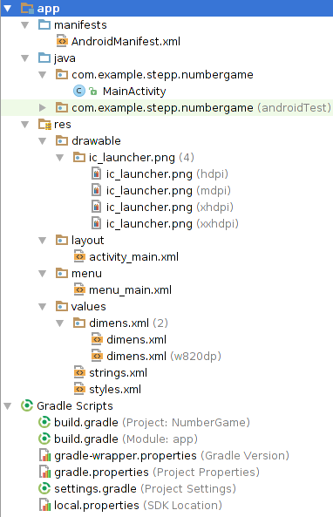
Project structure
●
AndroidManifest.xml
– 整个项目配置和设置
src/java/...
●
– Java 源代码
●
res/... = 资源文件(很多都是XML文件)
drawable/ = 图片
layout/ = GUI布局的描述
menu/ = App菜单选项
– | values/ | =常量和数组
– | strings | =本地化数据
– | styles | = 整体外观风格
●
Gradle
– 构建/编译管理系统
– build.gradle = 主构建配置文件

Slide 4
回顾GeoQuiz应用
应用GeoQuiz能够测试用户的地理知识。用户单击TRUE或FALSE按钮来回答屏幕上的问题，Geoquiz可即时反馈答案正确与否。
关键步骤回顾
定义控件布局
获取控件（View）对象的引用
在控件对象上设置监听器
实现Toast消息提示

Slide 5
Outline
Kotlin简介
应用示例

Slide 6
Kotlin是什么?
由捷克软件公司JetBrains开发的编程语言,
2016年发布1.0版本 ， 2022年发布1.6.20版本
相比之下，Java是Sun Microsystems在1995年发布的
Kotlin是静态类型的面向对象编程语言
汲取了Java语言中的经验教训
Kotlin是一门实用主义的编程语言，能够运行在Java虚拟机
Notes:
JetBrain是一家捷克的软件公司
Java编程语言的痛点？空指针、函数原型不支持默认参数（导致大量的构造函数），协程，函数式编程支持（高阶函数、Lambda表达式）
如何继承：直接调用
first-class functions

Slide 7
Kotlin特点
代码更少、可读性更强。花更少的时间来编写代码与理解他人的代码。
成熟的语言与环境。自 2011 年创建以来，Kotlin 不仅通过语言而且通过强大的工具在整个生态系统中不断发展。 现在，它已无缝集成到 Android Studio 中， 并被许多公司积极用于开发 Android 应用程序。
Android Jetpack 与其他库中的 Kotlin 支持。KTX 扩展 为现有的 Android 库添加了 Kotlin 语言特性，如协程、扩展函数、 lambdas 与命名参数。
与 Java 的互操作性。可以在应用程序中将 Kotlin 与 Java 编程语言一起使用， 而无需将所有代码迁移到 Kotlin。
Notes:
高阶函数是参数或返回值包含函数的函数，Lambda 表达式可以视为立即执行的匿名函数。
Java 8开始，引入了函数式编程接口与Lambda表达式
(argument) -> {expression body}
The arrow token ->
A body which contains a single expression or a statement block. If a single expression is specified, the java runtime evaluates the expression and then return its value. To specify a statement block, enclose statements in curly braces "{}"
Google Home团队的经验：在 Java 中由 126 行手写代码组成的类，在 Kotlin 中仅用 23 行就能够表示——代码量减少了 80％。
Kotlin的协程是为了实现更加高效的并发
关于Kotlin的协程有专门书籍讲解

Slide 8
Kotlin特点
支持多平台开发。不仅可以使用 Kotlin 开发 Android，还可以开发 iOS、后端与 Web 应用程序。 享受在平台之间共享公共代码的好处。
代码安全。更少的代码与更好的可读性导致更少的错误。Kotlin 编译器检测这些剩余的错误，从而使代码安全。
易学易用。Kotlin 非常易于学习，尤其是对于 Java 开发人员而言。
大社区。Kotlin 得到了社区的大力支持与许多贡献，该社区在全世界范围内都在增长。 根据 Google 的统计，已有超过 60% 的专业 Android 开发者选择使用 Kotlin， 超过580万开发者，排名前 1,000 位的 Android 应用中有 95% 包含 Kotlin 代码。
Google I/O 2017: Android提供Kotlin支持
Google I/O 2019: Android优先支持Kotlin

Slide 9
lambdas
val lambdaName : Type = { argumentList -> codeBody }
The only part of a lambda that isn’t optional is the codeBody.
The argument list can be skipped when defining at most one argument and the Type can often be inferred by the Kotlin compiler. We don’t always need a variable as well, the lambda can be passed directly as a method argument.
The type of the last command within a lambda block is the returned type.

Slide 10
无参数的情况 ：
val/var 变量名 = { 操作的代码 }
// 源代码
fun test(){ println("无参数") }
// lambda代码
val test = { println("无参数") }
// 调用
test() => 结果为：无参数

Slide 11
有参数的情况
val/var 变量名 : (参数的类型，参数类型，...) -> 返回值类型 = {参数1，参数2，... -> 操作参数的代码 }
可等价于 // 此种写法：即表达式的返回值类型会根据操作的代码自推导出来。
val/var 变量名 = { 参数1 ： 类型，参数2 : 类型, ... -> 操作参数的代码 }
// 源代码
fun test(a : Int , b : Int) : Int{
return a + b
}
// lambda
val test : (Int , Int) -> Int = {a , b -> a + b}
// 或者
val test = {a : Int , b : Int -> a + b}
// 调用
test(3,5) => 结果为：8

Slide 12
lambda表达式作为函数中的参数的时候，这里举一个例子： fun test(a : Int, 参数名 : (参数1 ： 类型，参数2 : 类型, ... ) -> 表达式返回类型){ ... }
// 源代码
fun test(a : Int , b : Int) : Int{
return a + b
}
fun sum(num1 : Int , num2 : Int) : Int{
return num1 + num2
}
// 调用
test(10,sum(3,5)) // 结果为：18
// lambda
fun test(a : Int , b : (num1 : Int , num2 : Int) -> Int) : Int{
return a + b.invoke(3,5)
}
// 调用
test(10,{ num1: Int, num2: Int -> num1 + num2 }) // 结果为：18

Slide 13
button.setOnClickListener(new View.OnClickListener() { @Override public void onClick(View v) { log("Clicked"); } });
button.setOnClickListener(v -> log("Clicked"));
Notes:
Java8 中也引入lambda expression

Slide 14
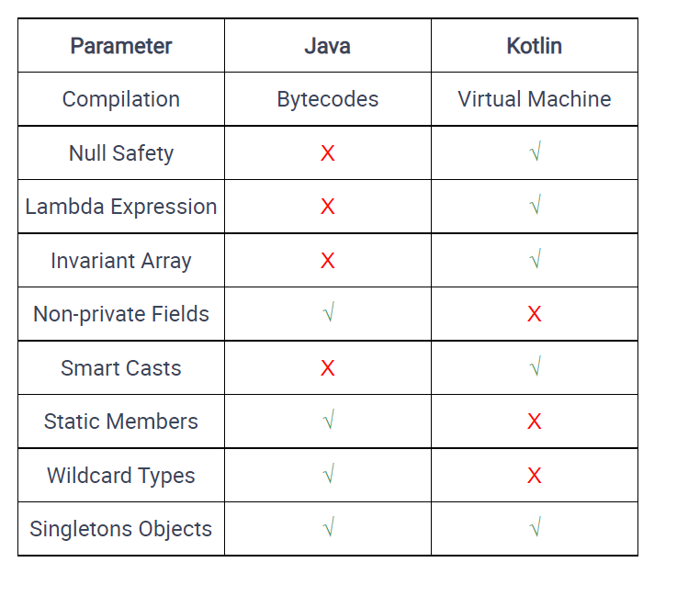
Notes:
Smart casts：智能类型转换 与java不同，Kotlin一般不需要显式转换对象类型

Slide 15
Get last element of a list
val myList = listOf(42, 91, 51)
myList.get(myList.size - 1)
myList[myList.size - 1] myList[myList.lastIndex] myList.last()

Slide 16
Why Kotlin [repo]
Type inference 类型推断
Immutability 不变性
Null safety空安全

Slide 17
Type inference
Java
String first = "Jane"; String last = "Smith"; int age = 35;
List<String> friends = Arrays.asList("April", "John");
Kotlin
val first: String = "Jane" val last = "Smith"
val age = 35
val friends = listOf("April", "John")
Notes:
类型推断

Slide 18
Immutability
Java
int age = 35; age += 1;
Kotlin
var age = 35 age += 1
Java
List<String> friends = Arrays.asList("April", "John");
friends = Arrays.asList("May", "Mark");
friends[0] = "June"
Kotlin
val friends = mutableListOf("April", "John")
friends[0] = "May"
Notes:
不可变
Val 相当于java中的final变量

Slide 19
val vs var
val friends

Slide 20

Nullability
“I call it my billion-dollar mistake”
Tony Hoare
Kotlin adds null checks at compile-time rather than run-time
Notes:
Java语言是在运行时才能够识别空指针，而Kotlin在编译时就进行识别

Slide 21
Nullability in Kotlin
Java
String name = null; int length = name.length(); | // | runtime crash
if (name != null) { int length = name.length(); | // | ok
}
Kotlin
val bad: String = null val name: String? = null
val lengthBad = name.length()
// compiler error!
// ok
// compiler error!
val length1 = name?.length() ?: 0 if (name != null) {
val length2 = name.length()
}

Slide 22
Extension functions
Extend a class with new functionality without having to inherit from the class
fun <T> List<T>.secondToLast(): T? {
if (this.size < 2) {
return null
}
return this[this.size - 2]
}
Notes:
函数扩展：Kotlin 能够扩展一个类的新功能而无需继承该类或者使用像装饰者这样的设计模式。 这通过叫做 扩展 的特殊声明完成。 例如，你可以为一个你不能修改的、来自第三方库中的类编写一个新的函数。 这个新增的函数就像那个原始类本来就有的函数一样，可以用普通的方法调用。 这种机制称为 扩展函数 。此外，也有 扩展属性 ， 允许你为一个已经存在的类添加新的属性。

Slide 23
Other nice features
Data classes
Single expression functions
Automatic setters and getters
Notes:
It is not unusual to create classes whose main purpose is to hold data.
Kotlin single-expression function is a function where a single expression is assigned to the function, and the expression’s evaluated value is returned when this function is called.
自动生成setter getter函数，直接对成员变量进行赋值或者读取，等于调用对应的setter和getter 函数

Slide 24
Practice: gist
data class ExamResult(val name: String, val score: Int)
Notes:
Getter, setter函数自动生成

Slide 25
字符串支持
public class JavaHtml {
private static final String HTML =
"<!DOCTYPE HTML>\n" +
"<HTML>\n" +
"<head>\n"
+ "<meta charset=\"utf-8\">\n" + "<title>IT互联网大叔</title>\n" + "</head>\n" +
"<body>\n" +
" <h1>大叔的标题</h1>\n" +
" <p>\"大叔\"的段落1</p>\n" + "</body>\n" +
"</HTML>";
}
val HTML = """
<!DOCTYPE html> <html> <head> <meta charset="utf-8"> <title>IT互联网大叔</title> </head> <body> <h1>大叔的标题</h1> <p>"大叔"的段落</p> </body> </html>
"""

Slide 26
字符串模板
public class PeopleJava {
private String name;
private int age;
public PeopleJava(String name, int age) {
this.name = name;
this.age = age;
}
@Override
public String toString() {
return "PeopleJava{" +
"name='" + name + '\'' +
", age=" + age +
'}';
}
}
class PeopleKt (private var name:String, private var age:Int){
override fun toString(): String {
return "PeopleKt{name='$name', age=$age}"
}
}

Slide 27
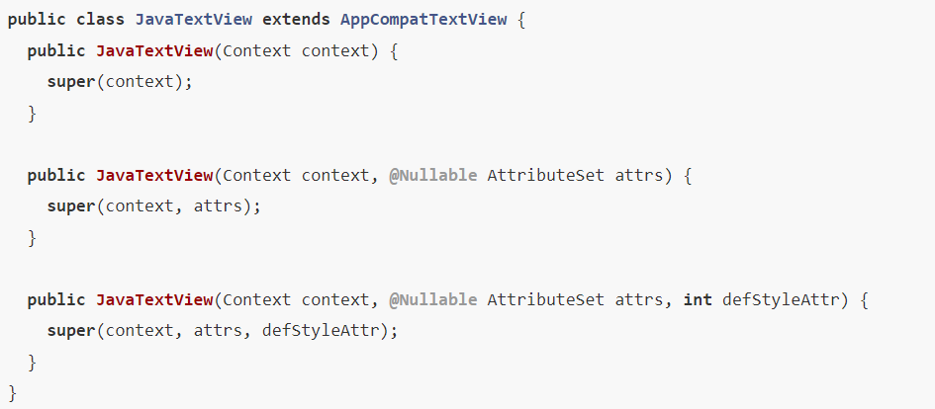
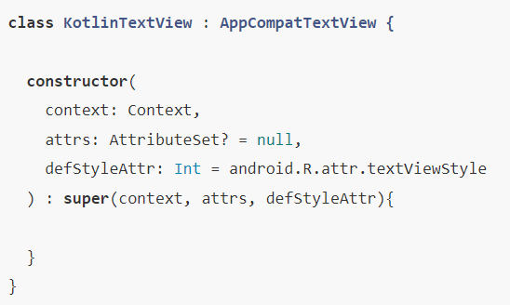
支持默认参数
Notes:
由于Java不支持默认参数，在android开发中，我们写一个自定义View的时候，我们的构造函数往往要写好几个。

Slide 28
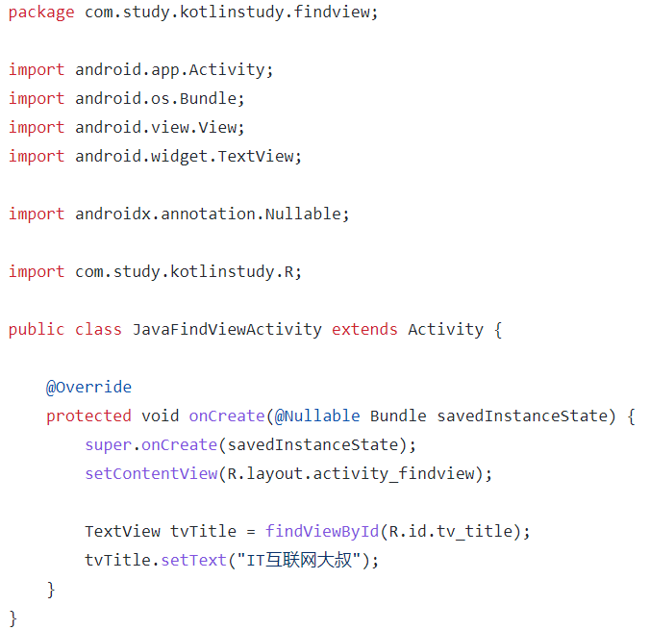
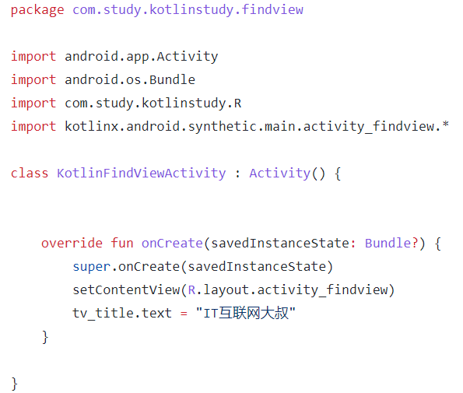
findviewbyid
Notes:
在 Kotlin 中，有个非常便捷的特性，就是无需再使用 findViewById() 方法，Kotlin 可以直接通过 View 的 ID 来访问 View 并进行操作，该特性被称为「静态布局引入」。
Kotlin Android Extention

Slide 29
Outline
Kotlin简介
应用示例

Slide 30
